Slide 1



エコアクション21認証・登録セミナー
エコアクション21構築の手順
NPO法人 福島環境カウンセラー協会
エコアクション21審査人
青木 敏春

Slide 2
EA21認証・登録手順の説明内容
１．EA21構築手順の概要
２．EA21認証・登録手続き手順
３．EA21認証・登録スケジュール
４．EA21環境経営システム構築手順
５．EA21環境活動レポート作成手順
６．EA21認証・登録費用

Slide 3
Ⅰ．エコアクション21ガイドライン 2009年版
http://www.ea21.jp/index.html
Ⅱ．エコアクション21業種別ガイドライン2011年版
１．建設業向けガイドライン
エコアクション２１建設業向けガイドライン2011年版（暫定版）
別表１ 環境への負荷の自己チェックシート（建設業ガイドライン（暫定版）用）
別表２ 環境への取組の自己チェックシート（建設業ガイドライン（暫定版）用）
２．食品関連事業者向けガイドライン
エコアクション２１食品関連事業者向けガイドライン2011年版（暫定版）
別表１ 環境への負荷の自己チェックシート（食品関連ガイドライン（暫定版）用）
別表２ 環境への取組の自己チェックシート（食品関連ガイドライン（暫定版）用）
３．大学等高等教育機関向けガイドライン
エコアクション２１大学等高等教育機関向けガイドライン2011年版（暫定版）
別表１ 環境への負荷の自己チェックシート（大学等ガイドライン（暫定版）用）
別表２ 環境への取組の自己チェックシート（大学等ガイドライン（暫定版）用）
４．地方公共団体向けガイドライン
エコアクション２１地方公共団体向けガイドライン2011年版（暫定版）
別表１ 環境への負荷の自己チェックシート（地方公共団体ガイドライン（暫定版）用）
別表２ 環境への取組の自己チェックシート（地方公共団体ガイドライン（暫定版）用）
５．産業廃棄物処理事業者向け
エコアクション２１産業廃棄物処理業者向けマニュアル(236KB)（2004年版)
別表1 環境への負荷の自己チェックシート（産廃マニュアル用）
別表2 環境への取組の自己チェックシート（産廃マニュアル用） ４
Notes:
合印

Slide 4
１．EA21 構築手順
対象範囲：全社（4年以内）
①． 環境負荷の自己チェック
②． 環境取組みの自己チェック
③． 環境経営システム
④． 環境活動レポート

Slide 5
EA21 構築手順
ＥＡ21に取り組むことを決定
代表者（経営者）が、組織全体で取組むことを決定する
実施体制の検討・決定
初期環境調査
環境への負荷の把握・評価項目の検討
環境への負荷の自己チェックの実施
約３ケ月で構築
環境への取組の自己チェックの実施
継続的改善
P
D
C
A
環境方針の作成（Ｐｌａｎ）
継続的改善
環境目標及び活動計画の策定（Ｐｌａｎ）
計画の実施 （Ｄｏ）
取組状況の確認･評価 （Ｃｈｅｃｋ）
最低３ケ月運用
全体の評価と見直し （Ａｃｔ）
審査
約３カ月
認証・登録
環境活動レポートの作成と公表

Slide 6
２．EA21認証・登録手順
手続きの手順
①．取組み事業者
②．地域事務局
③．審査人
④．中央事務局

Slide 7
エコアクション21認証・登録の手順
取組み事業者及び受審事業者
地域事務局
【環境ネットやまがた】
①審査の申込み【登録審査申込書,環境活動レポート】
②審査人の通知
④審査計画書の送付
審査人
③審査人の選任
様式1,（日程、スケジュール、審査料金）
【登録審査申込書,環境活動レポート】
⑤必要書類の送付
⑭認証登録料送付
⑨判定結果の報告
⑧審査結果の報告
書類審査用書類（文書・記録）
⑥審査の実施
【様式1,2, 3,4,5,6,7,8,9】＋書類
【書類審査様式4 現地審査様式6】
⑦審査料の振り込み
様式1記載料金
⑩判定結果の通知
中央事務局
⑪認証・登録料の納付
⑫認証・登録契約の締結
⑬認証・登録証の送付【ロゴマーク使用承認】

Slide 8
３．EA21認証・登録スケジュール
進め方手順
10か月

Slide 10
４．環境経営システムの構築手順
（1）準備段階の手順
①対象範囲の決定
②実施体制（暫定体制）対象範囲の決定
③環境負荷の現状把握
④環境負荷項目の重要性把握
（２）要求事項13項目の構築
PDCAの中身

Slide 11
EA21に取り組むことを決定
１
実施体制の検討・決定
２
環境への負荷の把握・評価項目の検討
３
環境への負荷の自己チェックの実施
４
環境への取組の自己チェックの実施
５
環境方針の作成（Ｐｌａｎ）
６
継続的改善
環境目標及び活動計画の策定（Ｐｌａｎ）
７
計画の実施 （Ｄｏ）
８
取組状況の確認･評価 （Ｃｈｅｃｋ）
９
全体の評価と見直し （Ａｃｔ）
10
環境活動レポートの作成と公表
11

Slide 12
１．実施体制の構築
代表者（経営者）
環境管理責任者
EA21推進委員会
EA21推進事務局
管理部門
推進責任者
製造部門
推進責任者
営業部門
推進責任者
総務課推進員
経理課推進員
製造1課推進員
製造2課推進員
営業1課推進員
営業2課推進員

Slide 13
EA21に取り組むことを決定
１
実施体制の検討・決定
２
環境への負荷の把握・評価項目の検討
３
環境への負荷の自己チェックの実施
４
環境への取組の自己チェックの実施
５
環境方針の作成（Ｐｌａｎ）
６
継続的改善
環境目標及び活動計画の策定（Ｐｌａｎ）
７
計画の実施 （Ｄｏ）
８
取組状況の確認･評価 （Ｃｈｅｃｋ）
９
全体の評価と見直し （Ａｃｔ）
10
環境活動レポートの作成と公表
11

Slide 14
環境への負荷⇒９指標
インプット |  | アウトプット
○エネルギー使用 量 ○物質使用量 ◎水使用量 （総排水量の把握 が困難な場合） ◎化学物質使用量 | 製造業的機能 被製造業的機能 内部循環 ○サイト内で循環 的利用を行って いる物質量等 | ○総製品生産量または販売量
 |  | ◎二酸化炭素排出量等 （必須項目） ◎廃棄物排出量及び廃棄物 最終処分量 （必須項目） ◎総排水量 （必須項目）
物質収支
事業活動
◎は必ず把握する項目です

Slide 15
EA21に取り組むことを決定
１
実施体制の検討・決定
２
環境への負荷の把握・評価項目の検討
３
環境への負荷の自己チェックの実施
４
環境への取組の自己チェックの実施
５
環境方針の作成（Ｐｌａｎ）
６
継続的改善
環境目標及び活動計画の策定（Ｐｌａｎ）
７
計画の実施 （Ｄｏ）
８
取組状況の確認･評価 （Ｃｈｅｃｋ）
９
全体の評価と見直し （Ａｃｔ）
10
環境活動レポートの作成と公表
11

Slide 16
環境への負荷の実態把握
地球環境や生態系に与えるダメージ
二酸化炭素の増加による温暖化現象。大気・水質汚染など

Slide 17
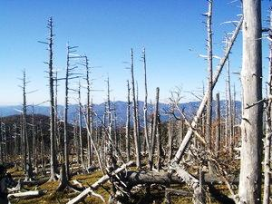
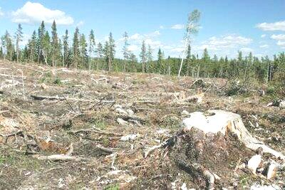
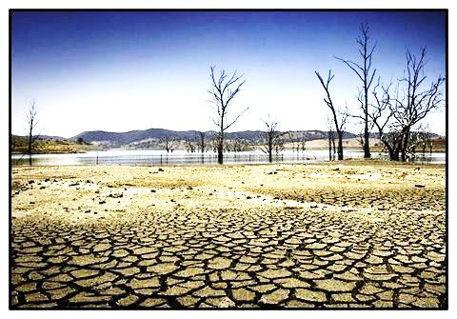
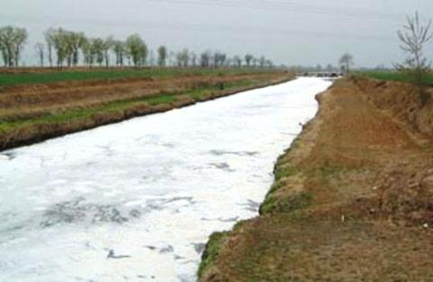
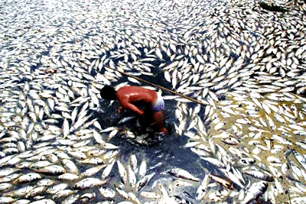
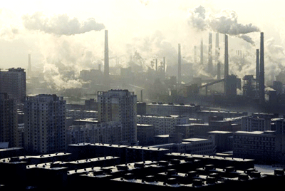
環境負荷の結果⇒生態系の破壊
酸性雨
森林破壊
干ばつ
白い泡の川
水質汚染
大気汚染
http://www.plus-blog.sportsnavi.com/buruta/article/29

Slide 18
環境への負荷の自己チェック
総エネルギー初期環境調査表【例】
 | 単位 | 4月 | 5月 | 6月 | 7月 | 8月 | 9月 | 10月 | 11月 | 12月 | 1月 | 2月 | 3月
電力 | ｋWh | 1,200 | 1,300 | 1,400 | 2,000 | 2,200 | 1,900 | 1,500 | 1,200 | 1,300 | 1,400 | 1,300 | 1,100
灯油 | L | 100 | 20 | 0 | 0 | 0 | 0 | 0 | 50 | 150 | 350 | 300 | 200
A重油 | L | 0 | 0 | 0 | 0 | 0 | 0 | 0 | 0 | 0 | 0 | 0 | 0
都市ガス | Nｍ３ | 0 | 0 | 0 | 0 | 0 | 0 | 0 | 0 | 0 | 0 | 0 | 0
液化天然ガス(LNG) | ｋｇ | 0 | 0 | 0 | 0 | 0 | 0 | 0 | 0 | 0 | 0 | 0 | 0
液化石油ガス(LPG) | ｋｇ | 10 | 30 | 50 | 20 | 20 | 20 | 10 | 10 | 10 | 15 | 15 | 15
ガソリン | L | 200 | 300 | 350 | 380 | 300 | 400 | 450 | 200 | 450 | 500 | 350 | 450
軽油 | L | 100 | 120 | 130 | 120 | 140 | 160 | 120 | 150 | 170 | 180 | 140 | 140
その他

Slide 19
２．環境への負荷の状況（取りまとめ表）
環境への負荷 |  |  | 単位 | 年 | 年 | 年
① 温室効果ガス排出量 | 二酸化炭素 |  | Kg-CO₂
 | ( ) |  | Kg-CO₂
 | ( ) |  | kg-CO₂
② 廃棄物排出量及び | 一般廃棄物 | （ ） | t
廃棄物最終処分量 |  | （ ） | t
 |  | 最終処分量 | t
 | 産業廃棄物 | （ ） | t
 |  | （ ） | t
 |  | 最終処分量 | t
③－１ 総排水量 | 公共用水域 |  | m³
 | 下水道 |  | m³
③－２ 水使用量 | 上水 |  | m³
 | 工業用水 |  | m³
 | 地下水 |  | m³
④ 化学物質使用量 |  |  | kg
 |  |  | kg
 |  |  | kg
⑤ エネルギー使用量 | 購入電力（新エネルギーを除く） |  | MJ
 | 化石燃料 |  | MJ
 | 新エネルギー |  | MJ
 | その他 |  | MJ
⑥ 物質使用量 | 資源使用量 |  | t
 | 循環資源使用量 |  | t
⑦ サイト内で循環的利用を | 利用された物質量 |  | t
行っている物質量等 | 水の利用量 |  | m³
⑧ 総製品生産量または | 製品生産量等 |  | t
総商品販売量 | 環境負荷低減に資する製品等 |  | t
 | 容器包装使用量 |  | t

Slide 20
EA21に取り組むことを決定
１
実施体制の検討・決定
２
環境への負荷の把握・評価項目の検討
３
環境への負荷の自己チェックの実施
４
環境への取組の自己チェックの実施
５
環境方針の作成（Ｐｌａｎ）
６
継続的改善
環境目標及び活動計画の策定（Ｐｌａｎ）
７
計画の実施 （Ｄｏ）
８
取組状況の確認･評価 （Ｃｈｅｃｋ）
９
全体の評価と見直し （Ａｃｔ）
10
環境活動レポートの作成と公表
11

Slide 21
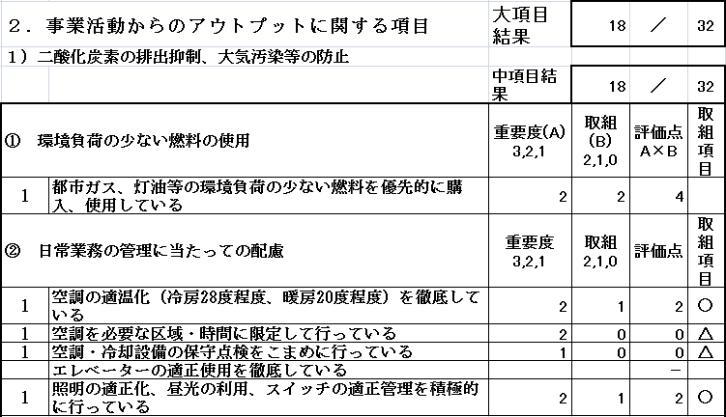
環境への取組の自己チェック
現状認識の評価【例】 点数化による評価

Slide 22
環境への取組みの自己チェック取りまとめ表
環境への取組みの自己チェックリスト項目 | 項目 | 現在 | 満点 | 取組率（%）
総合結果 |  | 161 | 302 | 53
１．事業活動へのインプットに関する項目 |  | 48 | 126 | 38
（1）省エネルギー | 44 | 35 | 80 | 44
（２）省資源 | 10 | 3 | 16 | 19
（３）水の効率的利用及び日常的な節水 | 12 | 8 | 20 | 40
（４）化学物質対策（管理の徹底） | 9 | 2 | 10 | 20
２．事業活動からのアウトプットに関する項目 |  | 43 | 72 | 60
（１）温室効果ガスの排出抑制、大気汚染等の防止 | 13 | 9 | 18 | 50
（２）廃棄物等の排出抑制、リサイクル、適正処理 | 24 | 27 | 40 | 68
（３）排水処理 | 6 | 5 | 10 | 50
（４）その他生活環境に係る保全の取組等 | 2 | 2 | 4 | 50
３．製品及びサービスに関する項目 |  | 54 | 72 | 75
（１）グリーン購入（環境に配慮した物品等の購入、使用等） | 11 | 17 | 22 | 77
（２）製品及びサービスにおける環境配慮 | 35 | 37 | 50 | 74
４．その他 |  | 16 | 32 | 50
（１）生物多様性の保全と持続可能な利用のための取組 | 6 | 5 | 10 | 50
（２）環境コミュニケーション及び社会貢献 | 13 | 8 | 10 | 80
（３）施主・事業主における建築物の増改築、解体等にあたっての環境配慮 | 5 | 3 | 12 | 25
合計 | 190 | 161 | 302 | 53

Slide 23
EA21に取り組むことを決定
１
実施体制の検討・決定
２
環境への負荷の把握・評価項目の検討
３
環境への負荷の自己チェックの実施
４
環境への取組の自己チェックの実施
５
環境方針の作成（Ｐｌａｎ）
６
継続的改善
環境目標及び活動計画の策定（Ｐｌａｎ）
７
計画の実施 （Ｄｏ）
８
取組状況の確認･評価 （Ｃｈｅｃｋ）
９
全体の評価と見直し （Ａｃｔ）
10
環境活動レポートの作成と公表
11

Slide 24
環境経営システムのPDCAサイクル
継続的改善
計画
Plan
全体の評価と見直し
Act
１．取組みの活動組織・活動の明確化
２．環境方針の策定
３．環境への負荷と環境への取組状況の把握及
び評価
４．環境関連法規等の取りまとめ
５．環境目標及び環境活動計画の策定
13．代表者による全体の評
価と見直し
取組状況の確認・評価
Check
12．取組状況の確認及び問題
点の是正および予防
計画の実施
Do
６．実施体制の構築
７．教育・訓練の実施
８．環境コミュニケーションの実施
９．実施及び運用
１０．環境上の緊急事態への準備及び対応
1１．環境関連文書及び記録の作成・管理
要求事項：１３項目

Slide 25
EA21 環境経営システム 1
Ⅰ．計画の策定（Plan）
１．取組の対象組織・活動の明確化
２．環境方針の策定
３．環境への負荷と環境への取組状況の
把握及び評価
４．環境関連法規等の取りまとめ
５．環境目標及び環境活動計画の策定

Slide 26
環 境 方 針
＜基本理念＞
私たちは、ますます深刻化する地球温暖化への対応や、有限である資源の有効利用が人類共通の重要課題と考えています。 事業活動における環境負荷の低減や環境に配慮した製品の開発により、循環型社会構築を目指し、全社一丸となって自主的で積極的な環境への取組を進めてまいります。
＜行動指針＞
１．具体的に次のことに取り組みます。
①電力・自動車燃料の消費に伴う二酸化炭素排出量の削減
②使用原材料の省資源、廃棄物の３Ｒ（減量、再使用、再生利用）の推進
③水資源の節約
④有害な化学物質の削減
⑤原材料及び事務用品のグリーン購入
⑥環境に配慮した製品の開発（または販売促進）
⑦工場周辺の清掃活動の推進
これらについて環境目標・活動計画を定め、定期的に見直しを行い、継続的な改善に努めます。
２．環境関連法規制や当社が約束したことを順守します。
制定日：2011年〇月○日
○○○株式会社
代表取締役社長
○○ ○○（署名）

Slide 27
環境目標及び環境活動計画の例
 |  |  | 単年度計画と実績 |  |  | 中期計画
No | 環境目標 | 単位 | 基準年2008 年度（実績） | 2009年度 （５％削減） | 2009年度 （実績） | 2010年度 （5％削減） | 2011年度 （5％削減） | 2011年度 （維持）
1 | 二酸化炭素排出量の削減 | トン | 250 | 238 | 229 | 225 | 213 | 210
2 | 廃棄物排出量の削減 | トン | 50 | 47.5 | 45 | 42.5 | 40 | 40
3 | 総排水量の削減 | m3 | 100 | 95 | 96 | 90 | 85 | 85
4 | 化学物質の使用量の削減 | ｋｇ | 200 | 190 | 198 | 180 | 170 | 170
5 | グリーン購入の推進 | 品目数 | 5 | 6 | 8 | 9 | 10 | 10
6 | 製品及びサービスの環境配慮 | 件数 | 2 | 4 | 6 | 8 | 10 | 10

Slide 28

環境関連法規の特定

Slide 29
環境経営システムのPDCAサイクル
継続的改善
計画
Plan
全体の評価と見直し
Act
１．取組みの活動組織・活動の明確化
２．環境方針の策定
３．環境への負荷と環境への取組状況の把握及
び評価
４．環境関連法規等の取りまとめ
５．環境目標及び環境活動計画の策定
13．代表者による全体の評
価と見直し
取組状況の確認・評価
Check
12．取組状況の確認及び問題
点の是正および予防
計画の実施
Do
６．実施体制の構築
７．教育・訓練の実施
８．環境コミュニケーションの実施
９．実施及び運用
１０．環境上の緊急事態への準備及び対応
1１．環境関連文書及び記録の作成・管理
要求事項：１３項目

Slide 30
EA21 への認証・登録手順２
EA21 環境経営システム ２
Ⅱ．計画の実施（Do）
６．実施体制の構築
７．教育・訓練の実施
８．環境コミュニケーションの実施
９．実施及び運用
10．環境上の緊急事態への準備及び対応
11．環境関連文書及び記録の作成・管理

Slide 31
目標達成のための具体的活動計画
省エネ化による二酸化炭素排出量の抑制及び紙・水資源の消費の抑制、廃棄物排出量の抑制・リサイクル推進、従業員への環境教育に重点を置き以下の活動項目を実行する。
取組み項目 | 達成手段
① 二酸化炭素排出量削減 | 不在部署の消灯
 | OA 機器待機電力削減
 | 事務所のノーネクタイ運動
 | エアコン温度設定
 | 従業員の節約意識向上
 | 工事車輌の使用台数適正化
 | ガソリン・軽油使用量の削減
② 紙の使用量削減 | 裏紙の使用と手引きの作成
 | データーサーバーでの書類管理
③ 水使用量の削減 | 節水コマの取付
④ 一般廃棄物の削減 | 一般廃棄物排出量の記録
 | ニッカド電池の使用
 | 事務用品リサイクル化推進
 | シュレッダーゴミの再利用
 | 納品ダンボール、梱包材の再利用
 | 古紙のリサイクル化と手引きの作成
⑤ グリーン購入の推進 | 名刺の再生紙化
 | コピー用紙の再生紙化
 | エコマーク文房具の購入
 | エコマーク機器の購入

Slide 32
EA21 環境経営システム ３
Ⅲ．取組状況の確認及び評価（Check）
12．取組状況の確認並びに問題の
是正及び予防

Slide 33
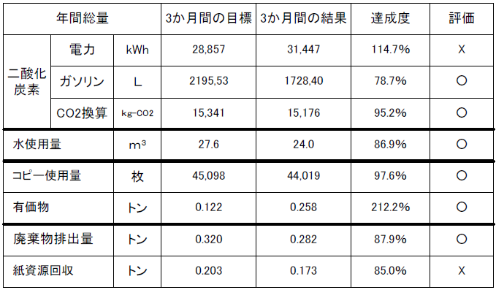
環境活動計画の実施状況の評価

Slide 34
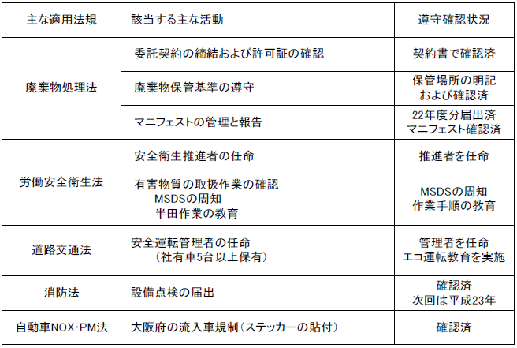
環境関連法規等遵守状況のチェック結果

Slide 35
EA21 環境経営システム ４
Ⅳ．全体の評価と見直し
（Action）
13．代表者による全体の評価と見直し

Slide 36
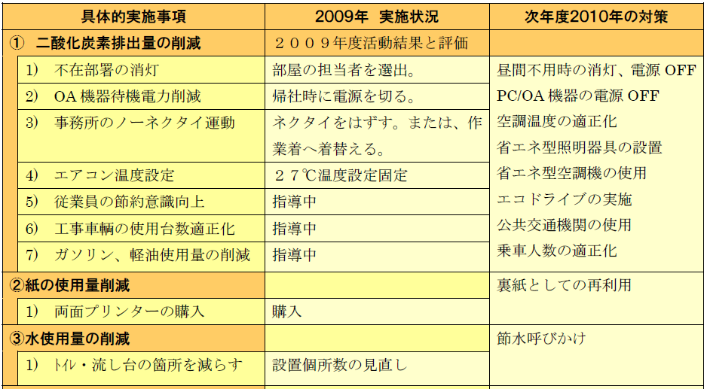
評価項目の具体的実施事項に対する今後の対応

Slide 37
EA21に取り組むことを決定
１
実施体制の検討・決定
２
環境への負荷の把握・評価項目の検討
３
環境への負荷の自己チェックの実施
４
環境への取組の自己チェックの実施
５
環境方針の作成（Ｐｌａｎ）
６
継続的改善
環境目標及び活動計画の策定（Ｐｌａｎ）
７
計画の実施 （Ｄｏ）
８
取組状況の確認･評価 （Ｃｈｅｃｋ）
９
全体の評価と見直し （Ａｃｔ）
10
環境活動レポートの作成と公表
11

Slide 38
５．環境活動レポート
環境コミュニケーションの一環
①企業の社会的責任
②環境パフォーマンスの公表

Slide 39
環境活動レポートの作成
環境コミュニケーションツール（必須）
①環境方針
②環境目標とその実績
③主要な環境活動計画の内容
④環境活動の取組結果の評価
⑤環境関連法規等の遵守状況の確認及び評価の結果
環境関連法規への違反、訴訟等の有無
⑥組織概要
⑦対象範囲
⑧環境活動計画における次年度の取組内容
⑨代表者による全体評価と見直しの結果

Slide 40
６．エコアクション21の費用
3段階の費用
①コンサル費用：構築支援
②審査費用：登録・中間・更新・・
③登録費用：規模、業種

Slide 41
登録審査費用（標準審査工数、１サイト）
従業員数 (構成員数) | 業 種 |  | 業 種
 | サービス業、流通業、事務所等、比較的環境負荷が少ないと考えられる事業所 |  | 製造業、建設業、修理工場等、比較的環境負荷が大きいと考えられる事業所
 | 標準審査工数 | うち、現地審査 | 標準審査工数 | うち、現地審査
３０人以下 | 2人日 | 1人日 | 2人日 | 1人日
３１人以上６０人以下 | 2人日 | 1人日 | 2.5人日 | 1.5人日
６１人以上１００人以下 | 2.5人日 | 1.5人日 | 3人日 | 2人日
１０１人以上５００人以下 | 3人日以上 | 2人日以上 | 3.5人日 以上 | 2.5人日 以上
５０１人以上 | 4人日以上 | 3人日以上 | 4人日以上 | 3人日以上
附則1：審査人の1人日当たりの審査費用は、50,000円／人日（消費税除く）です。
附則2：審査工数が2人日の場合の内訳は、書類審査0.5人日、現地審査1人日、審査報告書作成等0.5人日です。

Slide 42
産業廃棄物処理事業者審査料金
従業員数(構成員数) | 収集運搬のみ |  | 処理処分
 | 標準審査 工数 | うち、現地 審査 | 標準審査 工数 | うち、現地 審査
３０人以下 | 2人日 | 1人日 | 2人日 | 1人日
３０人以上６０人以下 | 2.5人日 | １.5人日 | 3人日 | 2人日
６１人以上100人以下 | 2.5人日 以上 | 1.5人日以上 | 3人日以上 | 2人日以上
１０１人以上 | 3人日 以上 | 2人日以上 | 3.5人日以上 | 2.5人日以上
附則1：審査人の1人日当たりの審査費用は、50,000円／人日（消費税除く）です。
附則2：審査工数が2人日の場合の内訳は、書類審査0.5人日、現地審査1入日、審査報告書作成等
0.5人日です。

Slide 43
認証・登録料（2年分）
従業員数(構成員数) | 料金
１０人以下 | ５０，０００円＋２，５００円（消費税）
１１人以上～３００人以下 | １００，０００円＋５，０００円（消費税）
３０１人以上～５００人以下 | １５０，０００円＋７，５００円（消費税）
５０１人以上～1０００人以下 | ２００，０００円＋１０，０００円（消費税）
1００1人以上 | ３００，０００円＋１５，０００円（消費税）
附則1：従業員数には、正規職員だけでなく、パート・アルバイト等も含まれます。また、常勤の役員も含まれます。
附則2：複数枚の認証・筆録証をご希望の場合は、２枚目以降、１枚に付き
５,０００円＋２５０円 （消費税）を納付して下さい。

Slide 44
認証・登録費用の合計（11～30人の例）
項目 | 条件 | 金額（千円）
コンサルタント費用 | 標準4～5回 | 120～150
審査費用 | 30人以下 | 100
認証・登録費用 | 11～300人 | 100
合計 | 30人以下 | 350
1年後 初回中間審査
項目 | 条件 | 金額（千円）
審査費用 | 30人以下 | 100
2年後 更新審査
項目 | 条件 | 金額（千円）
審査費用 | 30人以下 | 10O
認証・登録費用 | 11～300人 | 100
合計 | 30人以下 | 200

Slide 45
コンサルタント支援手順
事業者の認証・登録への取組決定
コンサルティングが必要な場合の要点
取組対象組織・活動の明確化
  1st 基礎教育とキーマンへの
  詳細解説
実施体制の構築
環境への負荷の自己チェックの実施
  2nd 現場の環境負荷と取組の
  現状把握支援
環境への取組の自己チェックの実施
環境方針の策定（Plan）
  3rd 活動の実態評価支援
  環境方針作成支援
  環境法令の適用支援
環境目標及び環境活動計画の策定
計画の実施（Do）
取組状況の確認及び評価（Check）
  4th 社員教育及びパフォーマン
  ス実績集計支援
全体の評価と見直し（Act）
環境活動レポートの作成と公表
5th 環境活動レポート作成支援
審査人による審査受審
認証登録証受領

Slide 46
認証・登録の手順
ＥＡ２１地域事務局へ審査の申込（環境活動レポート必須）
審査人による書類審査・現地審査（約１カ月）
ＥＡ２１認証・登録（約2カ月）
中間審査の受審（概ね１年後）
更新審査の受審（２年毎の登録更新）判定委員会による
審査の判定

Slide 47
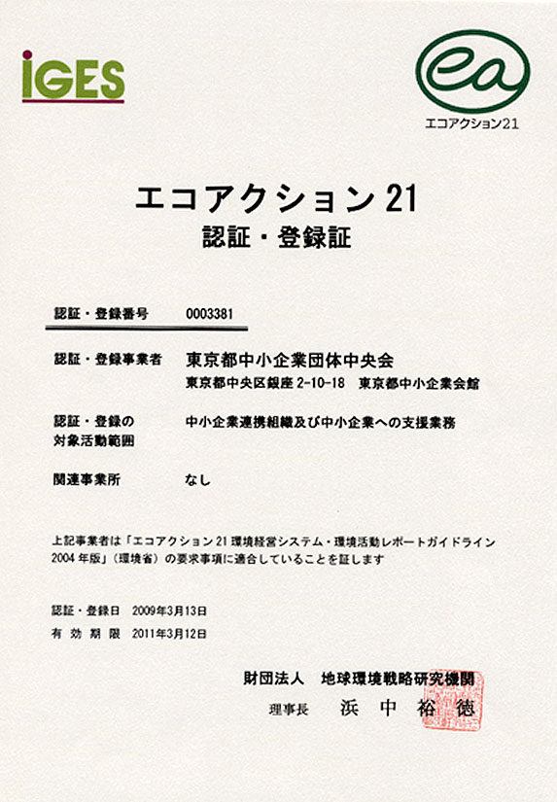

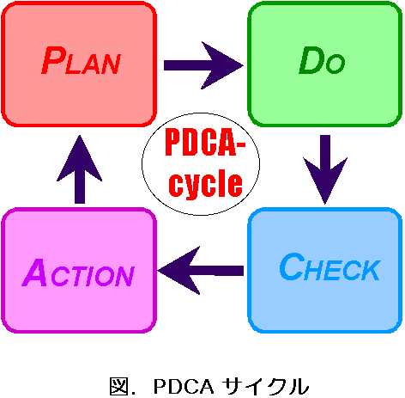
コアクション21
認証・登録証

Slide 48
環境経営システム
同じ季節が巡りくることの大切さ・・・・・
エコアクション21をよろしくお願い致します。
鈴木 一
青木 敏春

